Slide 1
ТЕМА: Диагностика
и
мероприятия при ЭМФИЗЕМАТОЗНом КАРБУНКУЛЕ
(ЭМКАРе).

Slide 2
Эмфизематозный карбункул
[лат. — Gangraena emphysematosa;
шумящий, симптоматический карбункул ] — остро протекающая неконтагиозная токсико-инфекционная болезнь крупного рогатого скота, характеризующаяся образованием быстро увеличивающихся крепитирующих припухлостей в мышцах тела и хромотой .

Slide 3
Возбудитель болезни.
Возбудитель эмкара -Clostridium chauvoei
Это прямые или слегка изогнутые, с закругленными концами палочки.
в молодых культурах грамположительные.

Slide 4
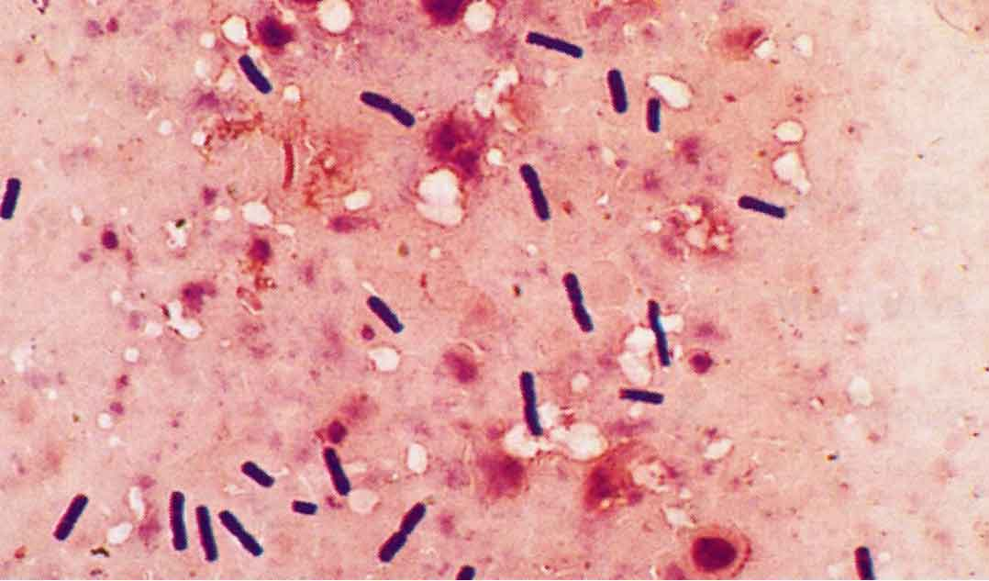

Slide 5
Споры возбудителя очень устойчивы:
несколько лет сохраняют жизнеспособность в почве,
в гниющих мышцах,
навозе — до 6 месяцев,
на дне водоемов — свыше 10 лет,
в солонине — более 2 лет,
споры теряют жизнеспособность при нагревании до 100...105°С за 2... 12 мин, прямые солнечные лучи убивают их за 24 ч.
При соответствующих условиях в почве возбудитель может вегетировать и размножаться.

Slide 6
Наиболее эффективными дезинфектантами являются:
3...4%-ный раствор формальдегида,
10%-ный раствор гидроксида натрия.

Slide 7
Эпизоотология.
К эмкару восприимчив крупный рогатый скот, в том числе буйволы.
У овец возбудитель эмкара самостоятельного значения не имеет.
Болеет скот любого возраста, но наиболее чувствителен молодняк от 3 месяцев до 3...4 лет.

Slide 8
ИВИ-больные животные,
факторы передачи —почва,
корма,
пастбища,
вода стоялых водоемов.

Slide 9
Отмечается летне-осенняя сезонность.
Заражение происходит при проникновении возбудителя в желудочно-кишечный тракт вместе с кормом или водой.

Slide 10
Патогенез.
Проникая в кровь, возбудитель разносится по организму и оседает в частях тела, богатых мышцами.
Болезнь возникает в результате прорастания спор в мышечной ткани после их попадания туда из печени или кишечника.
В богатой гликогеном мышечной массе, особенно у упитанных животных, создаются благоприятные условия для прорастания спор и образования токсина.
На месте локализации возбудителя развивается воспаление.

Slide 11
Микробы вызывают разрушение кровеносных сосудов и распад тканей с появлением кровянистого экссудата и пузырьков газа, образующегося в результате жизнедеятельности возбудителя.
Впоследствии формируется быстро увеличивающаяся, крепитирующая припухлость — карбункул.

Slide 12
При этом повышается температура тела, ослабляется сердечная деятельность, нарушаются физиологические функции внутренних органов, особенно печени.
Продукты распада и токсины приводят к общей интоксикации организма,
нарушению деятельности сердца и дыхания
и
быстрой гибели животного.

Slide 13
Течение и клиническое проявление.
Инкубационный период 1...3 суток, в отдельных случаях до 5 суток.
Болезнь начинается внезапно и протекает остро, почти всегда заканчивается гибелью животного.
При остром течении температура до 41...42 °С.

Slide 14
наблюдается хромота.
На отдельных частях тела
(круп, поясница, шея, грудь, нижнечелюстная область),
а иногда в ротовой полости или глотке появляются быстро увеличивающиеся ограниченные горячие болезненные отеки (карбункулы).
Вскоре они становятся холодными, безболезненными, теряют отечность.

Slide 15
При пальпации припухлостей слышится своеобразный хруст (крепитация),
при перкуссии — выраженный тимпанический звук,
а при разрезе карбункулов из них вытекает грязно-бурая пенистая жидкость с запахом прогорклого масла.

Slide 16
Общее угнетение, отказ от корма, отсутствие жвачки, животное с трудом поднимается, держит больную ногу на весу, перестает двигаться.
Болезнь обычно заканчивается гибелью животного через 12...72 часов.

Slide 17
Сверхострое течение болезни регистрируют редко —у молодняка
до 3-месячного возраста.
Болезнь проявляется в септической форме, без образования карбункулов.
Животное гибнет через 6... 12 часов.

Slide 18
Патологоанатомические признаки.
Трупы обычно вздуты, но разлагаются медленно.
Из носовых отверстий и ротовой полости вытекает пенистая жидкость.
Наблюдается разлитая отечность в области задних конечностей
(до скакательного сустава),
промежности,
спины,
паха.

Slide 19
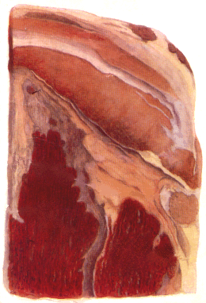
Поражение мышцы крупного рогатого скота при эмфизематозном карбункуле
(пораженная мышца более темная, непораженная – светлая).

Slide 20
При вскрытии трупа чувствуется запах прогорклого масла.
Подкожная клетчатка в области пораженных мышц пронизана кровоизлияниями и пузырьками газа, в ней выявляют красный или желтый студенистый инфильтрат.

Slide 21
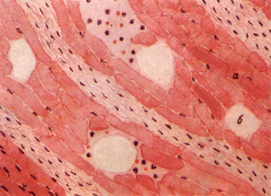
Поражение мышцы крупного рогатого скота при эмфизематозном карбункуле (гистологический срез).
а– некротизированные мышечные волокна, б– пузырьки газа.

Slide 22
Специфическими поражениями являются газовые отеки в мышцах.
На разрезе мышцы пористые, сухие, темно-красного, почти черного цвета, при надавливании из них выделяется пенисто-кровянистая жидкость с запахом прогорклого масла.
В грудной и брюшной полостях скопление мутноватой жидкости темно-красного или коричневого цвета.
Отмечаются различные поражения паренхиматозных органов.

Slide 23
Диагностика и дифференциальная диагностика.
Диагноз на эмфизематозный карбункул устанавливают на основании:
эпизоотологических данных,
симптомокомплекса болезни
с учетом патологоанатомических изменений
и
результатов лабораторных исследований (микроскопии мазков-отпечатков,
бактериологического исследования
и биопробы на морских свинках).

Slide 24
Трупы во избежание распространения возбудителя болезни вскрывать не рекомендуется.
Поэтому кусочки мышц отбирают без полного вскрытия трупа.
Если труп случайно вскрыт, берут кусочки паренхиматозных органов, подкожной клетчатки, отечный экссудат, кровь.

Slide 25
Окончательный диагноз устанавливают
при выделении культуры возбудителя из патматериала
и гибели морской свинки после заражения ее полученной культурой и наличии типичной патологоанатомической картины
или
положительной биопробе с характерной патологоанатомической картиной
и
выделением культуры.

Slide 26
При дифференциальной диагностике необходимо прежде всего исключать сибирскую язву
и
злокачественный отек.

Slide 27
Иммунитет, специфическая профилактика.
После переболевании формируется напряженный иммунитет.
Животные старше 4 лет невосприимчивы к эмкару, они приобретают иммунитет вследствие иммунизирующей субинфекции.
Высокой иммунной активностью обладают концентрированная гидро-окисьалюминиевая формолвакцина против эмкара
(иммунитет сохраняется в течение 6...7 месяцев)

Slide 28
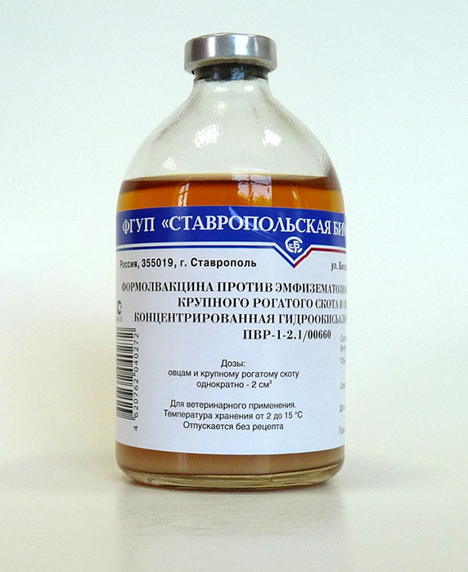
Формолвакцина против эмфизематозного карбункула крупного рогатого скота и овец концентрированная гидроокисьалюминиевая

Slide 29
и
живая вакцина (иммунитет продолжительностью до 1 года и более).
Используется также ассоциированная живая вакцина против сибирской язвы и эмкара.

Slide 30
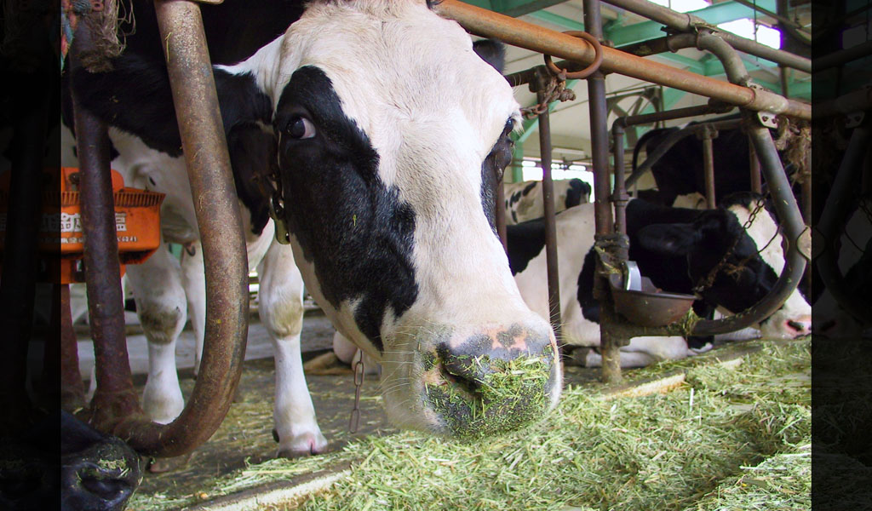

Slide 31
Профилактика.
Комплекс ветеринарно-санитарных мероприятий:
Всех вновь поступивших в хозяйство животных выдерживают в профилактическом карантине.
Основным мероприятием в профилактике болезни является активная иммунизация всего восприимчивого поголовья, находящегося в неблагополучных местностях.

Slide 32
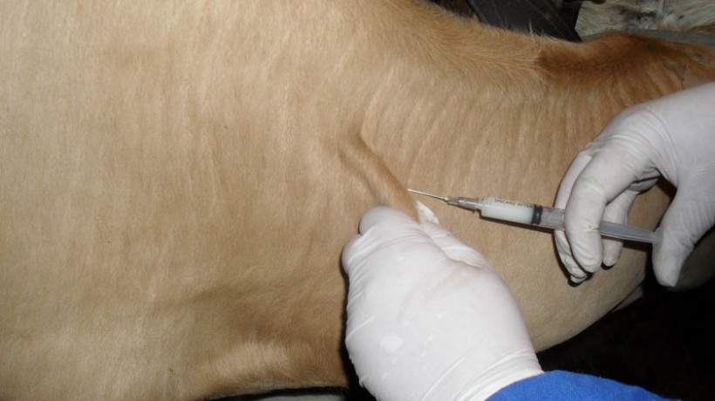
Активная иммунизация всего восприимчивого поголовья

Slide 33
Ежегодно проводят однократную
или
двукратную (в зависимости от пастбищного периода и применяемой вакцины) профилактическую вакцинацию животных в возрасте от 3 месяцев до 4 лет.

Slide 34
Лечение.
Поскольку течение болезни, как правило, острое, лечение животных не всегда осуществимо.
В начале болезни эффективны антибиотики: хлортетрациклин,
дибиомицин,
ампициллин,
бициллин.

Slide 35
В толщу воспалительного отека и вокруг него целесообразно инъецировать
1... 2%-ный раствор пероксида водорода,
3...5%-ный раствор карболовой кислоты,
3...5%-ный раствор лизола или фенола,
0,1%-ный раствор калия перманганата.

Slide 36
Применяют симптоматическое лечение.
Целесообразность хирургической обработки сомнительна.

Slide 37
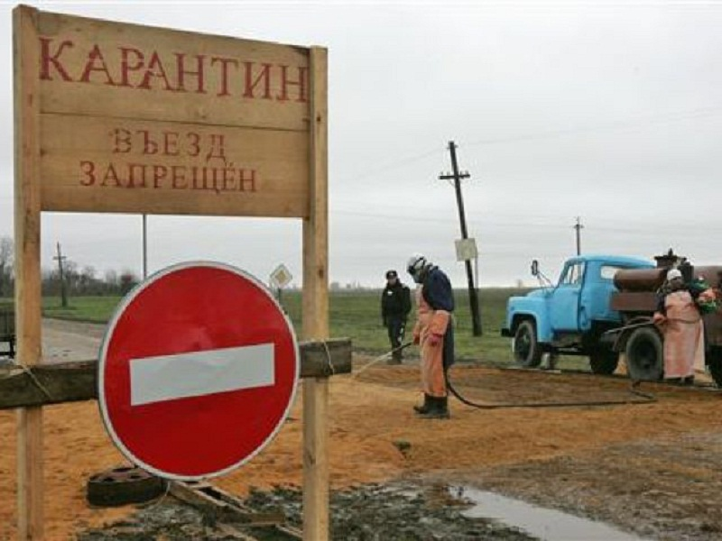

Slide 38
Меры борьбы.
В случае возникновения болезни хозяйство (ферму) объявляют неблагополучным по эмкару и накладывают карантин.
По условиям карантина запрещают:
вывоз и вывод, а также ввоз в карантинную зону крупного рогатого скота и овец и перегон их через карантинную территорию;
продажу, обмен и внутрихозяйственную перегруппировку крупного рогатого скота и овец;
вывоз сена и других кормов, собранных на карантинированной территории.

Slide 39
В очаге инфекции всех восприимчивых
к
болезни животных подвергают клиническому осмотру
и
термометрии.

Slide 40
Подозреваемых в заболевании, животных изолируют и лечат, а остальных прививают независимо от сроков предыдущей вакцинации.
В случае падежа трупы сжигают или помещают в биотермическую яму.
Убой на мясо больного и подозрительного по заболеванию скота запрещается.

Slide 41
Животных, переболевших эмфизематозным карбункулом,
разрешается убивать на мясо
не ранее чем через 30 дней со дня исчезновения клинических признаков болезни (хромота, отеки, крепитация).

Slide 42
Молоко от иммунизированных коров используют без ограничений.
Навоз,
подстилку
и
остатки корма,
загрязненные выделениями больных животных, перед удалением увлажняют
10%-ным горячим раствором гидроксида натрия,
а затем сжигают.

Slide 43
Для дезинфекции загрязненных возбудителем поверхностей применяют:
10%-ный горячий раствор гидроксида натрия;
4%-ный раствор формальдегида;
растворы хлористых препаратов с содержанием 5 % активного хлора;
10%-ный раствор однохлористого йода;

Slide 44
7%-ный раствор пероксида водорода с добавлением 0,2 % ОП-10;
2%-ный раствор глутарового альдегида.

Slide 45
Почву на месте падежа, вынужденного убоя или вскрытия трупа животного,
павшего от эмфизематозного карбункула, обжигают,
затем орошают раствором хлорной извести
из
расчета 10 л/м2.

Slide 46
Почву перекапывают на глубину 25 см,
перемешивая с сухой хлорной известью, содержащей не менее 25 % активного хлора, из расчета
на 3 части почвы 1 часть хлорной извести.
После этого почву увлажняют водой.

Slide 47
Хозяйство (ферму) объявляют благополучным и
карантин снимают
через 14 дней
после выздоровления или падежа последнего больного животного и проведения заключительной дезинфекции.

Slide 48
БЛАГОДАРЮ ЗА ВНИМАНИЕ!

